Slide 1
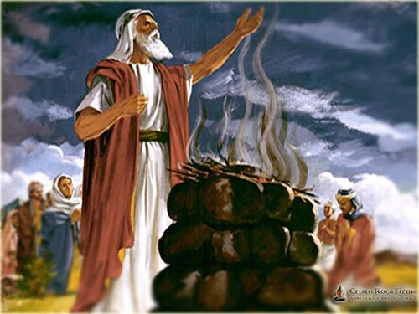
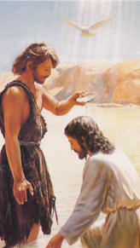
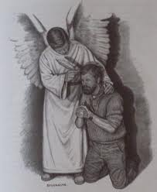
LOS TRES ELIAS

Slide 2
Texto base: Malaquías 4:5,6.
He aquí, yo os envío el profeta Elías, antes que venga el día de Jehová, grande y terrible. ⁶ El hará volver el corazón de los padres hacia los hijos, y el corazón de los hijos hacia los padres, no sea que yo venga y hiera la tierra con maldición.
Hay algo muy interesante para resaltar, que los tres Elías aparecen en un momento cuando imperaba la apostasía, y estos llaman al pueblo de Dios a buscar las sendas antiguas, es decir: A obedecer los Mandamientos de Dios.
Lea (Isaías 58:12-14; Jer.6:16)

Slide 3
TEXTO DE MEDITACION: Palabras de vida del gran Maestro pg. 77.
“Dios no esconde su verdad de los hombres. Por su propia conducta, ellos la oscurecen para sí mismos. Cristo dio al pueblo judío abundantes evidencias de que era el Mesías; pero su enseñanza exigía un cambio decidido en sus vidas.
Ellos vieron que si recibían a Cristo debían abandonar sus máximas y tradiciones favoritas y sus prácticas egoístas e impías. Exigía un sacrificio el recibir la verdad invariable y eterna. Por lo tanto, no admitieron la más concluyente evidencia que Dios pudo dar a fin de establecer la fe en Cristo.

Slide 4
Profesaban creer en las Escrituras del Viejo Testamento, y sin embargo rehusaron aceptar el testimonio que contenían con respecto a la vida y el carácter de Cristo. Temían ser convencidos, no fuera que se convirtieran y se vieran impelidos a abandonar sus opiniones preconcebidas. El tesoro del Evangelio, el Camino, la Verdad y la Vida estaba entre ellos, pero rechazaron la dádiva más grande que los cielos pudieran conceder.”

Slide 5

OREMOS PARA QUE NUESTRA CONDUCTA NO OSCUREZCA NI ALEJE LA VERDAD DE NOSOTROS Y QUE PODAMOS CUIDAR DE NO
CAER EN LA CONDICION EN QUE CALLERON LOS JUDIOS, QUE DIOS NOS AYUDE A ACEPTAR TODA LA BIBLIA COMO PALABRA DE DIOS
AUNQUE TENGAMOS QUE CAMBIAR O SOMETER NUESTRAS IDEAS.

Slide 6
NUESTRRO TEMA PARA ESTA OCACION LLEVA POR TITULO
¿QUIEN ES EL ELIAS DE HOY?
Por mucho tiempo ha habido mucha controversia en cuanto a quien es, este Elías. Algunos dicen que es la iglesia predicando al mundo, otros que es la hna. Elena de White, hoy con la ayuda divina veremos lo que la Palabra de Dios tiene que decirnos con respecto a este tema tan oportuno para el tiempo en que vivimos, pues veremos que el enemigo lo ha confundido tanto; porque, el sabe que si la iglesia de Dios llega a ver y entender este tema, ese reavivamiento y reforma tan largamente esperado tomara lugar y usted y yo como miembros del pueblo de Dios sabremos lo que el Eterno requiere de nosotros como iglesia, por esta misma razón en el nombre de Jesús le rogamos que con oración y el deseo de conocer la verdad acudamos a la Biblia para examinar juntos este tema.

Slide 7
El Primer ELÍAS
Preguntamos: ¿cuántos Elías nos presenta la Biblia?
Veremos que la Palabra de Dios nos presenta a tres Elías, empezaremos con el primero, que se encuentra en 1 de Reyes. 17:1 “Entonces Elías tisbita, de Galaad, dijo a Acab: "Vive el Eterno Dios de Israel, a quien sirvo, que no habrá lluvia ni rocío en estos años, sino por mi palabra".”
Este primer Elías, tisbita como sabemos apareció cuando el rey Acab y el pueblo de Israel estaba en grande apostasía; dice la inspiración:

Slide 8
“Dos años antes de la muerte de Asa, Acab comenzó a gobernar en el reino de Israel. Desde el principio, su reinado quedó señalado por una apostasía extraña y terrible.”
(Profetas y Reyes pg. 83).
No sólo introdujo Acab el culto de Baal en la capital, sino que bajo la dirección de Jezabel erigió altares paganos en muchos "altos," donde, a la sombra de los bosquecillos circundantes, los sacerdotes y otros personajes relacionados con esta forma seductora de la idolatría ejercían su influencia funesta, hasta que casi todo Israel seguía en pos de Baal.

Slide 9
"A la verdad ninguno fue como Acab, que se vendiese a hacer lo malo a los ojos del Eterno; porque Jezabel su mujer lo incitaba. El fue en grande manera abominable, caminando
en pos de los ídolos, conforme a todo lo que hicieron los Amorreos, a los cuales lanzó Jehová delante de los hijos de Israel.«
(1 Rey. 21: 25, 26.) - Profetas y Reyes pg. 84).

Slide 10
“¡Ay! ¡Cuánto se había alejado la gloria de Israel! Nunca había caído tan bajo en la apostasía el pueblo escogido de
Dios.
Los "profetas de Baal" eran "cuatrocientos y cincuenta," además de los "cuatrocientos profetas de los bosques."
Nada que no fuese el poder prodigioso de Dios podía preservar a la nación de una ruina absoluta. Israel se había separado voluntariamente de Jehová. Sin embargo, los anhelos compasivos del Señor seguían manifestándose en favor de aquellos que habían sido inducidos a pecar, y estaba él por mandarles uno de los más poderosos de sus profetas, uno por medio de quien muchos iban a ser reconquistados e inducidos a renovar su fidelidad al Dios de sus padres.”
(Profetas y Reyes pg. 85,86).

Slide 11
¿Porqué causa fue perseguido Elías
Lea 1Rey.17:1-7. Entonces Elías tisbita, que era de los moradores de Galaad, dijo a Acab: «Vive Jehová Dios de Israel, en cuya presencia estoy, que no habrá lluvia ni rocío en estos años, sino por mi palabra».
Nota. Fue perseguido por predicar la Palabra de Dios.
¿En este momento de suma necesidad, con que alimentó Dios a Elías?
Verso 6. Los cuervos le traían pan y carne por la mañana, y pan y carne por la tarde. Y bebía del arroyo.

Slide 12
Vemos que la situación del pueblo era terrible no solo estaba en grande apostasía sino que la gloria de Dios se había alejado de ellos, pero en su gran misericordia Dios les mando uno los mas poderosos de sus profetas, llamado Elías, no dejemos pasar por alto el punto de que este profeta Elías llego al pueblo de Dios y no al mundo gentil y su mensaje era un mensaje de misericordia y juicio.
¿será que Elías tisbita era un reformador?

Slide 13
En medio de esta oscuridad espiritual y degradación moral, apareció en la escena de la vida pública con repentino dramatismo un testigo de Dios, solitario pero sorprendente.
Elías aparece ante nuestros ojos de la manera más abrupta. Nada se nos dice de quiénes eran sus padres, o de cuál fue su vida anterior. Ni siquiera sabemos a que tribu pertenecía, aunque el hecho de que fuera «de los moradores de Galaad” parece indicar que pertenecía a Gad o a Manasés, toda vez que Galaad estaba dividido entre las dos.

Slide 14
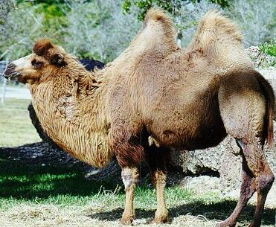
El que se nos diga que Elías "era de los moradores de Galaad» está registrado, sin duda, para arrojar luz sobre su preparación natural, que siempre ejerce una influencia poderosa en la formación del carácter. Los habitantes de aquellas colinas reflejaban la naturaleza de su medio ambiente: eran bruscos y toscos, graves y austeros, habitaban en aldeas rústicas, y subsistían de sus rebaños.
La mayor parte de su vida en la soledad, y dotado de una resistencia que le permitía soportar grandes esfuerzos físicos, Elías debía ofrecer un marcado contraste con los habitantes de las ciudades de los valles, y de modo especial con los cortesanos de vida regalada de palacio.
Como hombre curtido por la vida al aire libre, siempre envuelto en su capa de pelo de camello, acostumbrado a pasar
El camello hace generalmente lo que su amo le solicita.

Slide 15
No tenemos manera de saber qué edad contaba Elías cuando el Señor le concedió por primera vez una revelación personal y salvadora de Sí mismo, ya que no poseemos noticias de su previa formación religiosa. Pero, en un capitulo posterior, hay una frase que permite formarnos una idea definida de la índole espiritual de este hombre: «Sentido he un vivo celo por Jehová Dios de los ejércitos» (I Reyes 19:10).
Esas palabras no pueden tener otro significado sino que se tomaba la gloria de Dios muy en serio, y que para él la honra de Su nombre significaba más que todas las demás cosas. En consecuencia, a medida que iba conociendo mejor el terrible carácter y el alcance de la apostasía de Israel, debió de sentirse profundamente afligido y lleno de indignación santa.

Slide 16
La inspiración dice:
“Entre las montañas de Galaad, al oriente del Jordán, moraba en los días de Acab un hombre de fe y oración cuyo ministerio intrépido estaba destinado a detener la rápida extensión de la
apostasía en Israel.
Alejado de toda ciudad de renombre y sin ocupar un puesto elevado en la vida, Elías el tisbita inició sin embargo su misión confiando en el propósito que Dios tenía de preparar el camino delante de él y darle abundante éxito. La palabra de fe y de poder estaba en sus
labios, y consagraba toda su vida a la obra de reforma. La suya era la voz de quien clama en el desierto para reprender el pecado y rechazar la marea del mal.
Y aunque se presentó al pueblo para reprender el pecado, su mensaje ofrecía el bálsamo de Galaad a las almas enfermas de pecado que deseaban ser sanadas.”
(Profetas y Reyes pg. 87).

Slide 17
¿Qué hacia Jezabel con los profetas de Dios?
1Rey.18:4. Porque cuando Jezabel destruía a los profetas de Jehová, Abdías tomó a cien profetas y los escondió de cincuenta en cincuenta en cuevas, y los sustentó con pan y agua.
¿De qué acusaba Abab al profeta Elías?
1Rey.18:17,18. Cuando Acab vio a Elías, le dijo: ¿Eres tú el que turbas a Israel? ¹⁸ Y él respondió: Yo no he turbado a Israel, sino tú y la casa de tu padre, dejando los mandamientos de Jehová, y siguiendo a los baales.

Slide 18
Su mensaje final al pueblo fue: “Y Elías se acercó al pueblo, y les dijo: "¿Hasta cuándo vacilaréis entre dos opiniones? Si el Eterno es Dios,
seguidlo. Y si Baal, id en pos de él". Y el pueblo no respondió palabra.”
(1Reyes.18:21).
En este versículo vemos que el pueblo estaba tan
confundido que no sabia que hacer, pero Dios en amor por ellos se manifestó después que los falsos profetas de Baal no pudieron hacer nada, veamos que fue lo primero que Elías empezó a hacer y esto lo encontramos en 1Reyes 18:30.
“Entonces Elías dijo al pueblo: "Acercaos a mí". Y todo el pueblo se llegó a él. Y él reparó el altar del Eterno que estaba arruinado.”

Slide 19
Todo estudiante de las escrituras sabe que el altar siempre simboliza adoración y vemos que lo primero que Elías reparo fue el altar que estaba arruinado por todo el bullicio de los falsos profetas, esto muestra que lo primero que el enemigo arruino fue la verdadera adoración y Elías fue llamado a restaurarlo en su tiempo contra toda oposición satánica aun contra el mismo pueblo que no sabía a quién seguir, ¿no será hermanos que nosotros estaremos pasando
por la misma situación del Israel antiguo?
El llamado «pueblo de Dios» había olvidado al verdadero Dios, el altar estaba arruinado, mientras ellos adoraban a Baal pensando que estaban adorando a Dios.

Slide 20
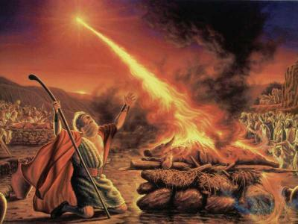
«Entonces descendió fuego del Eterno y consumió el holocausto, la leña, las piedras, el polvo y hasta lamió el agua que estaba en la zanja. Al verlo, todos se postraron y exclamaron: "¡El Eterno es Dios! ¡El Eterno es Dios!»
(1 Reyes. 18:38-39).
Al fin el pueblo despertó y Dios les bendigo con
la lluvia y la destrucción de los 850 profetas falsos se Baal y Asera.

Slide 21
¿Como reconoció el rey Ocozías al profeta Elías?
2Reyes 1:1-8. Entonces él les dijo: ¿Cómo era aquel varón que encontrasteis, y os dijo tales palabras? ⁸ Y ellos le respondieron: Un varón que tenía vestido de pelo, y ceñía sus lomos con un cinturón de cuero. Entonces él dijo: Es Elías tisbita.
Nota. El «vestido de pelo», bien puede referirse al manto de pelos que Elías vestía. Los judíos usaban, por lo general, vestimentas de lana o lino, suaves y cómodas; pero éstas no habrían sido adecuadas para Elías por las difíciles circunstancias en que estaba forzado a vivir (Extraido del CBA).

Slide 22
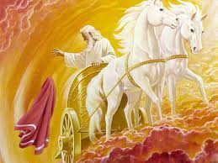
Concluida la obra establecida por Dios para él, Elías fue trasladado al cielo según está escrito en 2 de Reyes 2:11: "Y aconteció que, yendo ellos hablando, (Eliseo y Elías) he aquí, un carro de fuego con caballos de fuego apartó a los dos: y Elías subió al cielo en un torbellino".
Este torbellino no es común, pues fue un ejército de ángeles. Noten la declaración que hace el salmista: "Los carros de Dios son veinte mil, y más millares de ángeles"(Salmo 68:17).

Slide 23
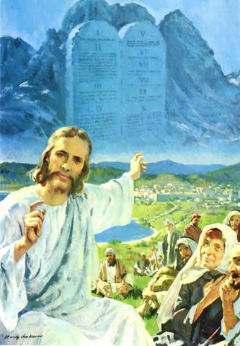
Recuerda: Si tu quieres ascender a encontrarte con Jesús en las nubes formadas por millones de ángeles, como lo fue Elías, debes entregar tu vida a Cristo, y comenzar a obedecer los mandamientos de Dios, que era la causa de la apostasía en el pueblo de Israel en tiempos de Elías.

Slide 24


